Slide 1
第九章 氮氧化物污染控制
9.1 氮氧化物的性质及来源
9.2 燃烧过程中氮氧化物的形成机理
9.3 低氮氧化物燃烧技术
9.4 烟气脱硝技术

Slide 2
9.1 氮氧化物的性质及来源
9.1.1 NO_{x}包括
  N₂O、NO、N₂O₃、NO₂、N₂O₄、N₂O₅
  大气中NO_{x}主要以NO、NO₂的形式存在
9.1.2 NO_{x}的性质
  N₂O：单个分子的温室效应为CO₂的200倍，并参与臭氧层的破坏
  NO：大气中NO₂的前体物质，形成光化学烟雾的活跃组分

Slide 3
  NO₂:强烈刺激性，来源于NO的氧化，酸沉降
9.1.3 NO_{x的来源}
  固氮菌、雷电等自然过程（5×10⁸t/a）
  人类活动（5×10⁷t/a）
    燃料燃烧占 90％
    95％以NO形式，其余主要为NO₂

Slide 4
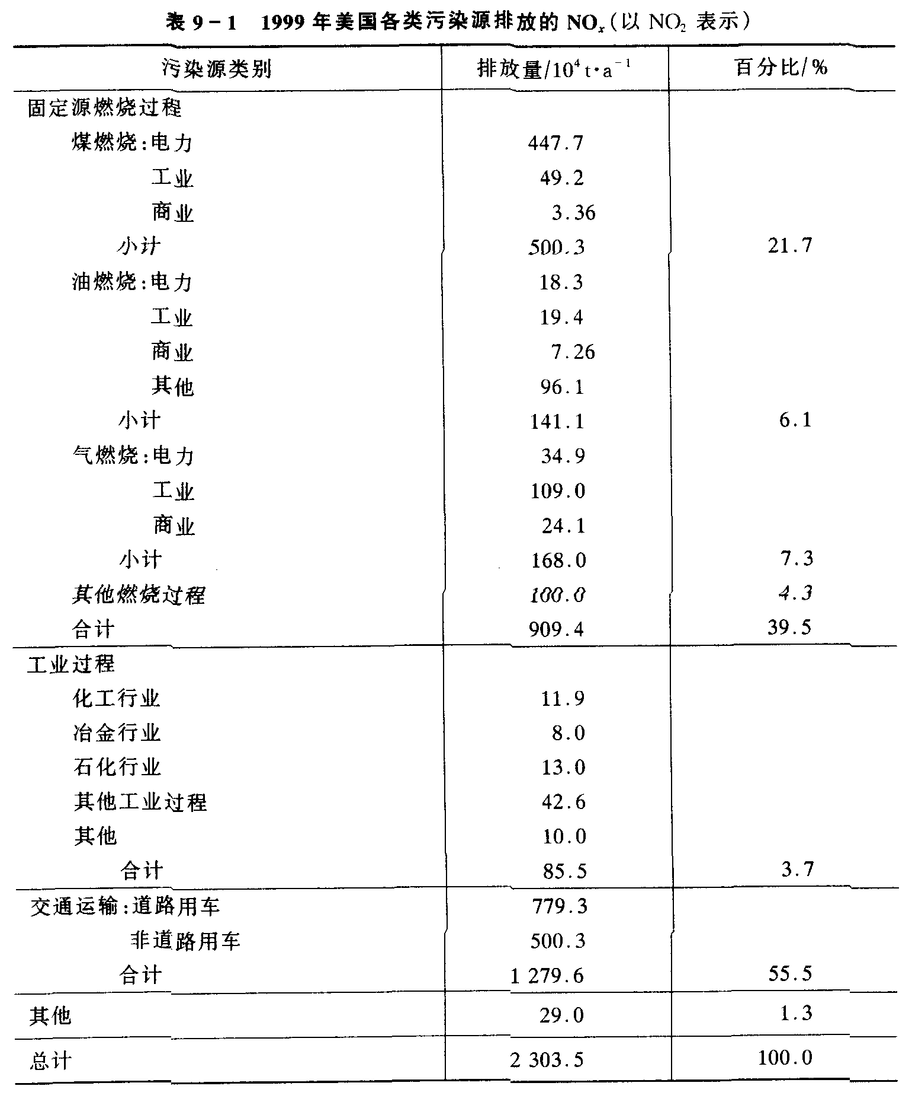
NOx的排放

Slide 5
9.2 燃烧过程NO_{x}的形成机理
9.2.1 形成机理
  热力型NO_{x}
    高温下N₂与O₂反应生成的NO_{x}
  瞬时NO
    低温火焰下由于含碳自由基的存在生成的NO
  燃料型NO_{x}
    燃料中的固定氮生成的NO_{x}

Slide 6
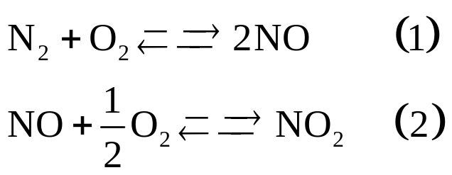
9.2.1.1 热力型NOx的形成
热力型NO_{x}的形成
  产生NO和NO₂的两个重要反应
  上述反应的化学平衡受温度和反应物化学组成的影响
  平衡时NO浓度随温度升高迅速增加

Slide 7
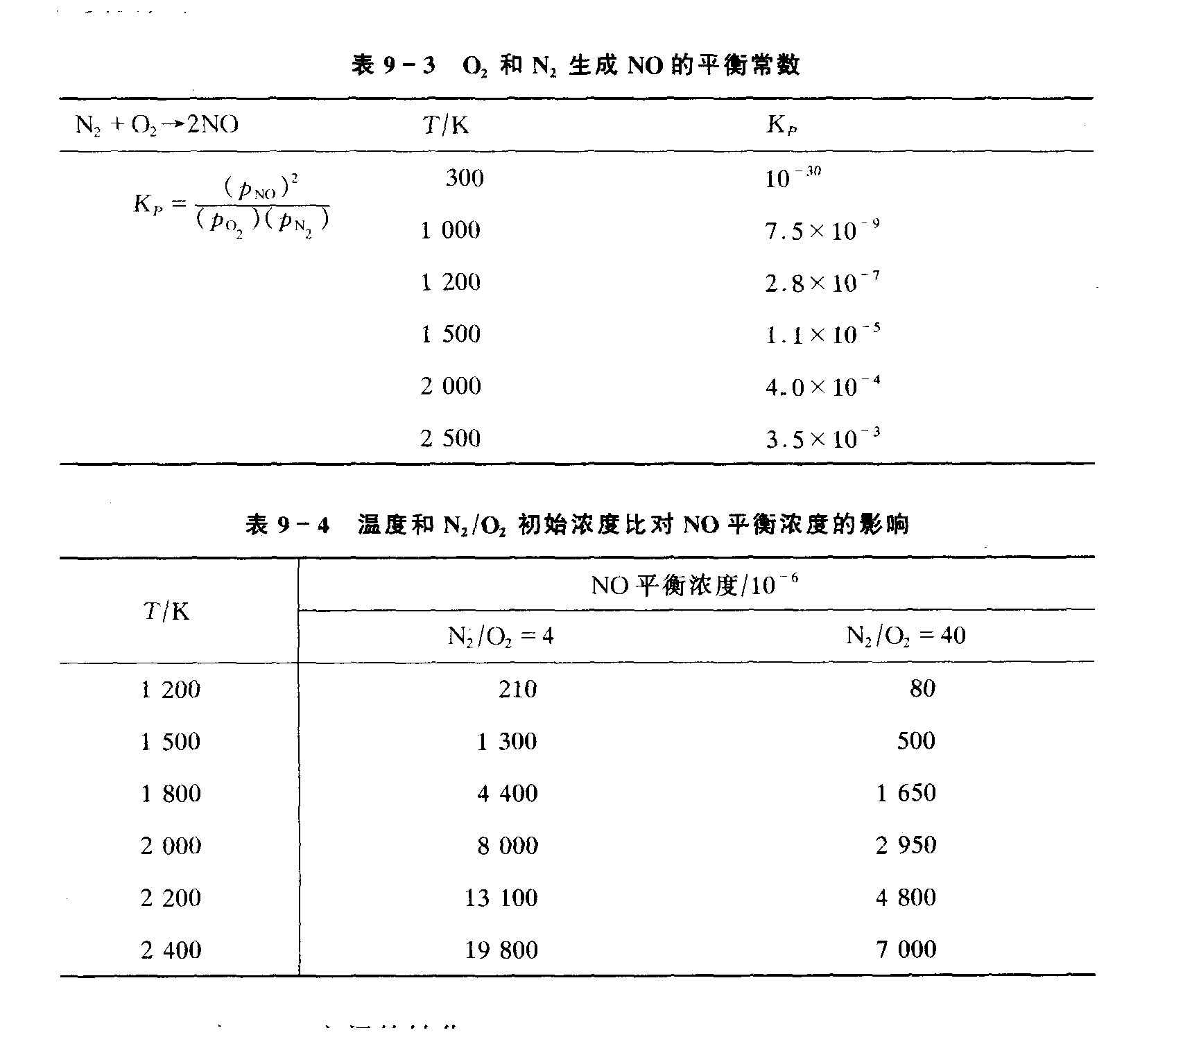
平衡常数和平衡浓度

Slide 8
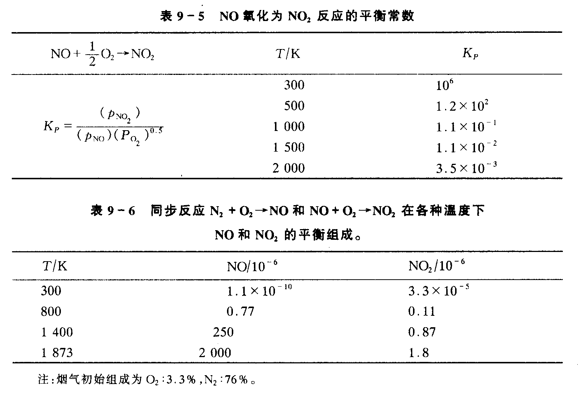
平衡常数和平衡浓度

Slide 9
上述数据说明：
  室温条件下，几乎没有NO和NO₂生成，并且所有的NO都转化为NO₂
  800K左右，NO与NO₂生成量仍然很小，但NO生成量已经超过NO₂
  常规燃烧温度（>1500K）下，有可观的NO生成，但NO₂量仍然很小

Slide 10
烟气冷却过程中，根据热力学计算，NO_{x}应主要以NO₂的形式存在，但实际90％～95％的NO_{x}以NO的形式存在，主要原因在于动力学控制
NO/NO_{x} Ratio
boiler vehicles
nature gas 0.9～1.0 internal comb. engine 0.99～1.0
coal 0.95～1.0
6# fuel oil 0.96～1.0 diesel engine 0.77～1.0

Slide 11
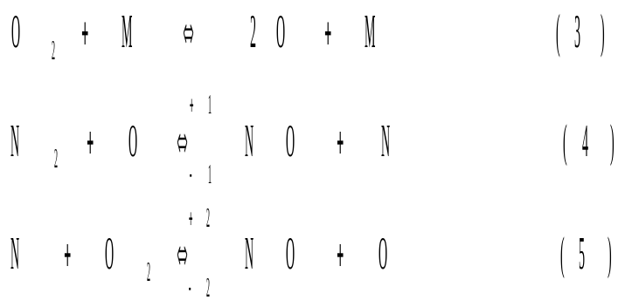
热力型NO_{x}形成的动力学——Zeldovich模型
NO生成的总速率

Slide 12
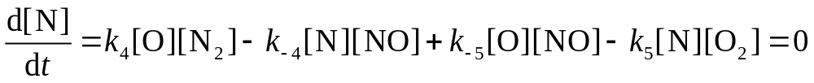
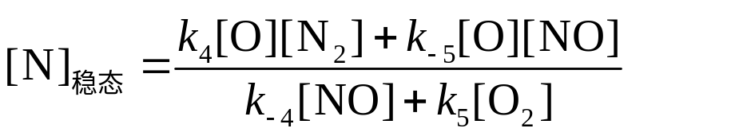
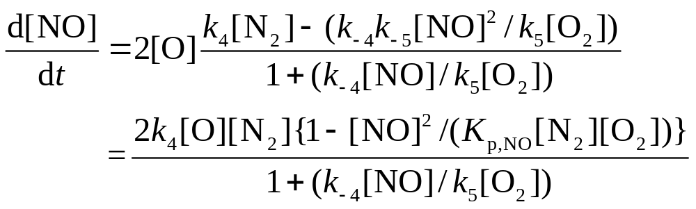
假定N原子的浓度保持不变
  得到
  代入（6）式得

Slide 13
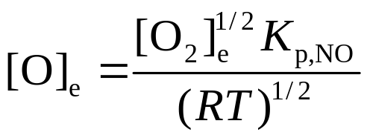
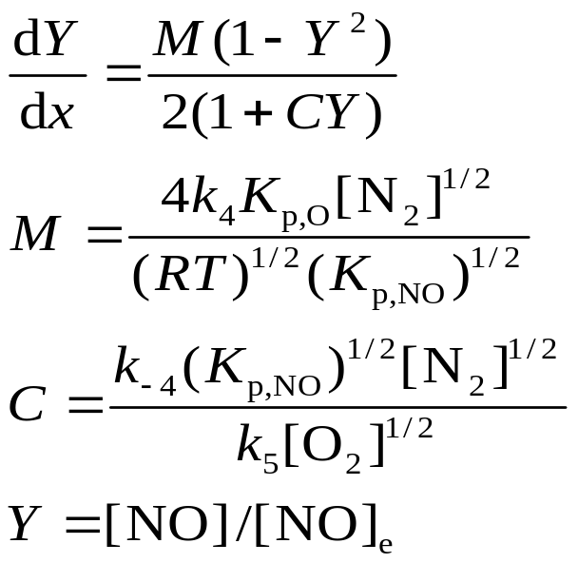
假定O原子的浓度保持不变
最终得

Slide 14
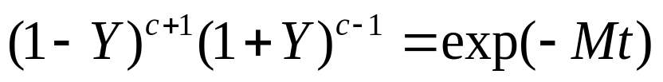
积分得NO的形成分数与时间t之间的关系
1.0
Y=
[NO]/ [NO]_{e}
0.5
0 0.5 1 1.5 2.0 Mt

Slide 15
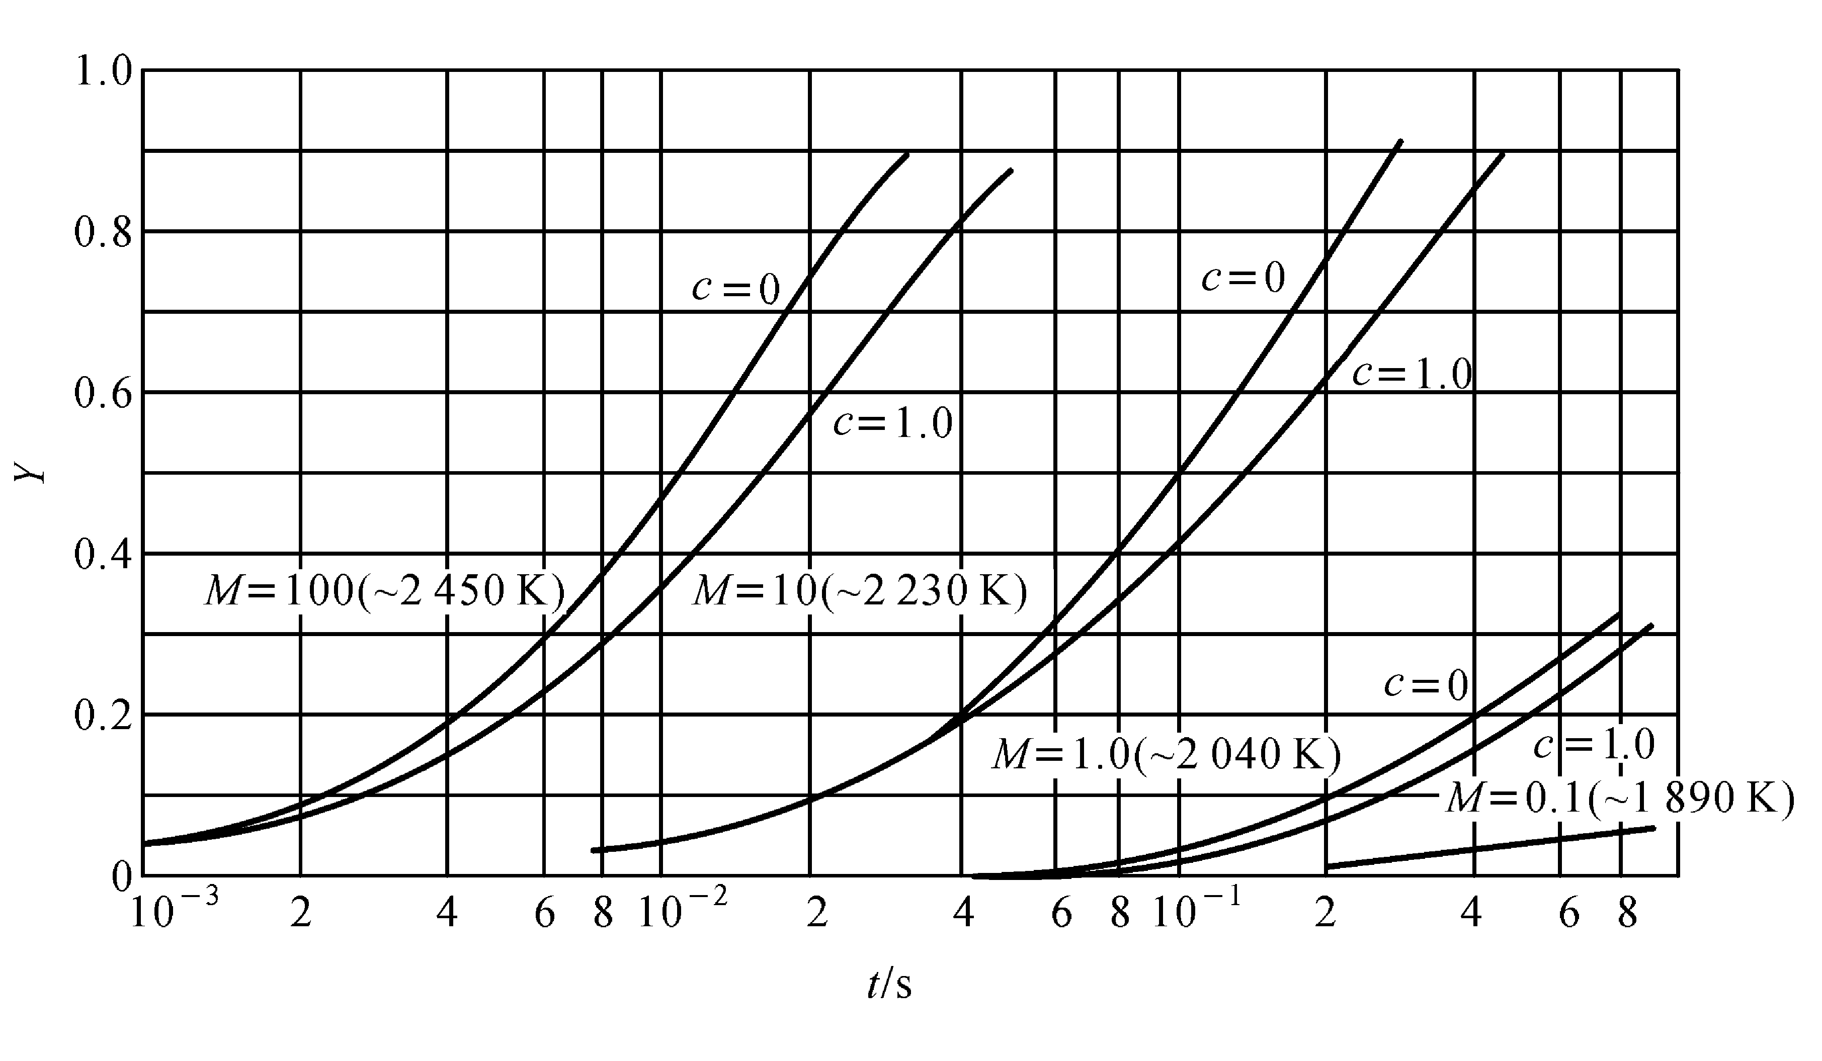
各种温度下形成NO的浓度－时间分布曲线

Slide 16
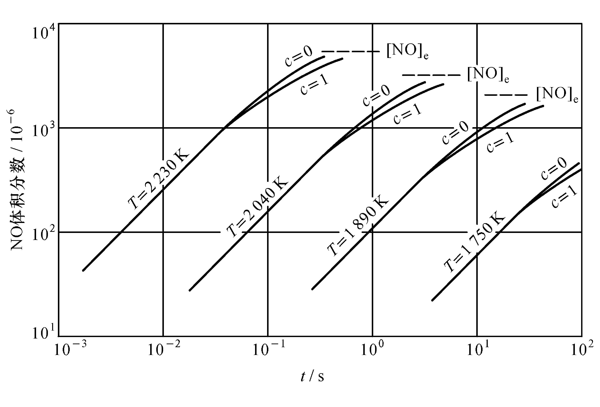
在各种温度下NO浓度随时间的变化曲线(N₂／O₂＝40：1)

Slide 17
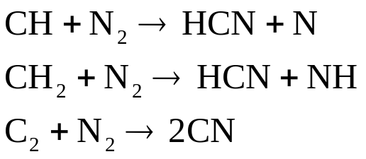
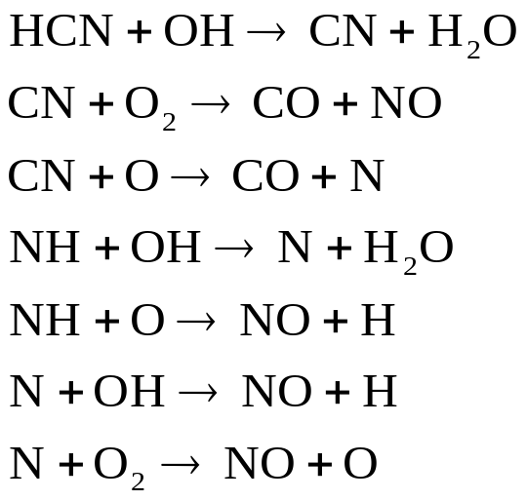
9.2.1.2 瞬时NO的形成
碳氢化合物燃烧时，分解成CH、CH₂和C₂等基团，与N₂发生如下反应
火焰中存在大量O、OH基团，与上述产物反应

Slide 18
9.2.1.3 燃料型NO_{x}的形成
燃料中的N通常以原子状态与HC结合，C—N键的键能较N ≡N 小，燃烧时容易分解，经氧化形成NO_{x}
火焰中燃料氮转化为NO的比例取决于火焰区NO/O₂的比例
燃料中20％～80％的氮转化为NO_{x}
NO
O,H,OH
fast
O,H,OH
fast
O,H,OH
fast
NH_{i}
(i=0,1,2)
NH_{i}
slow
Fuel N
HCN
NH_{i},NO
slow
N₂

Slide 19
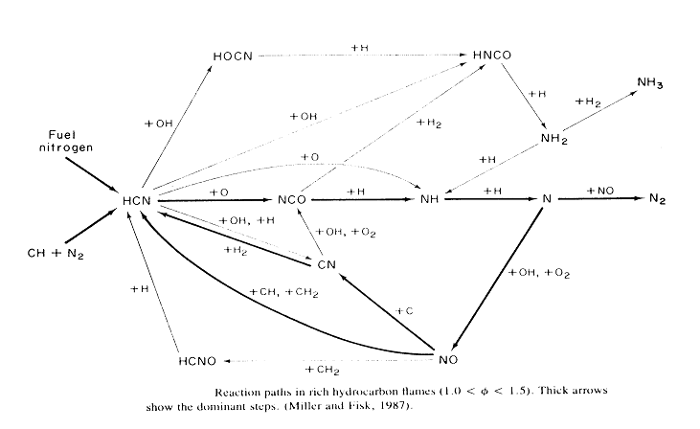

Slide 20
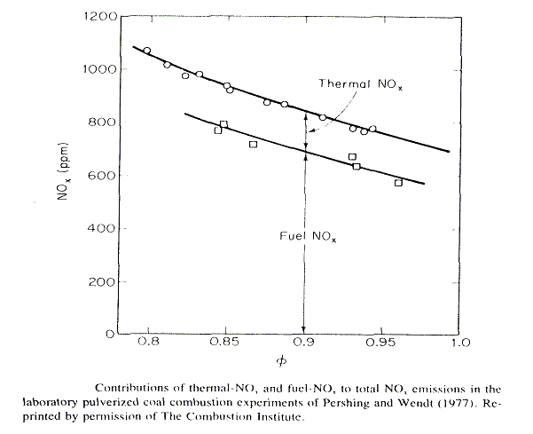
NO_{x}的形成

Slide 21
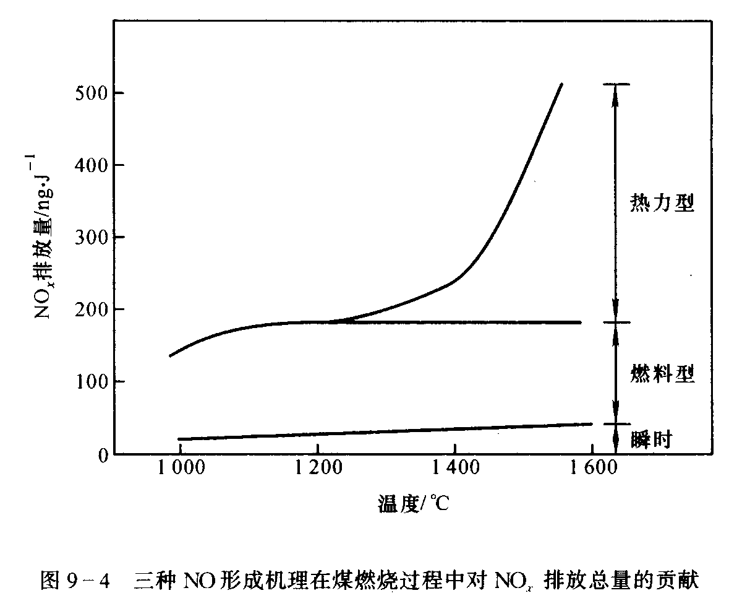

Slide 22
9.3 低NO_{x}燃烧技术原理
控制NO_{x}形成的因素
  空气－燃料比
  燃烧区温度及其分布
  后燃烧区的冷却程度
  燃烧器形状

Slide 23
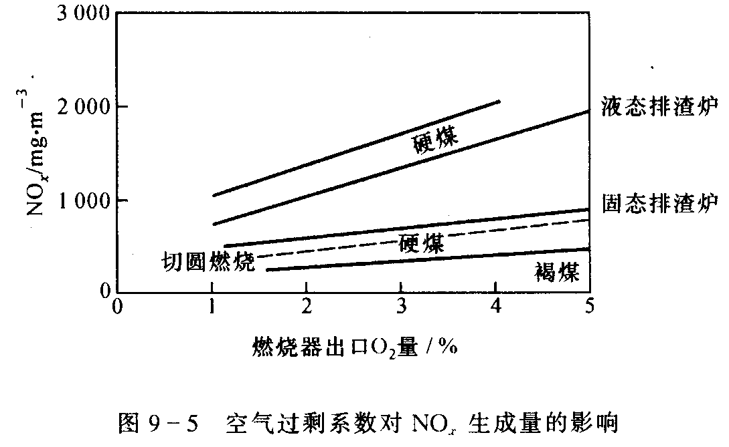
9.3.1 传统低NO_{x}燃烧技术
  1. 低氧燃烧
    降低NO_{x}的同时提高锅炉热效率
    CO、HC、碳黑产生量增加

Slide 24
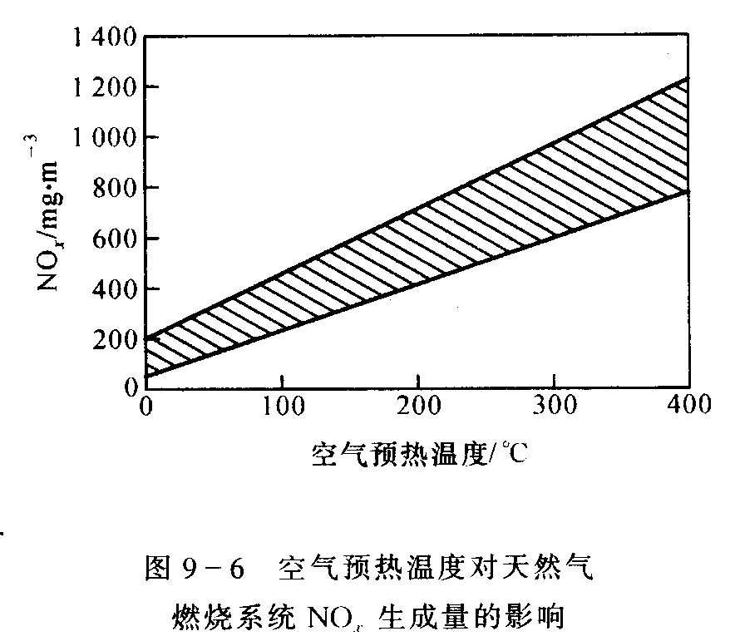
2. 降低助燃空气预热温度
  燃烧空气由27ºC预热到315ºC，NO排放量增加3倍

Slide 25
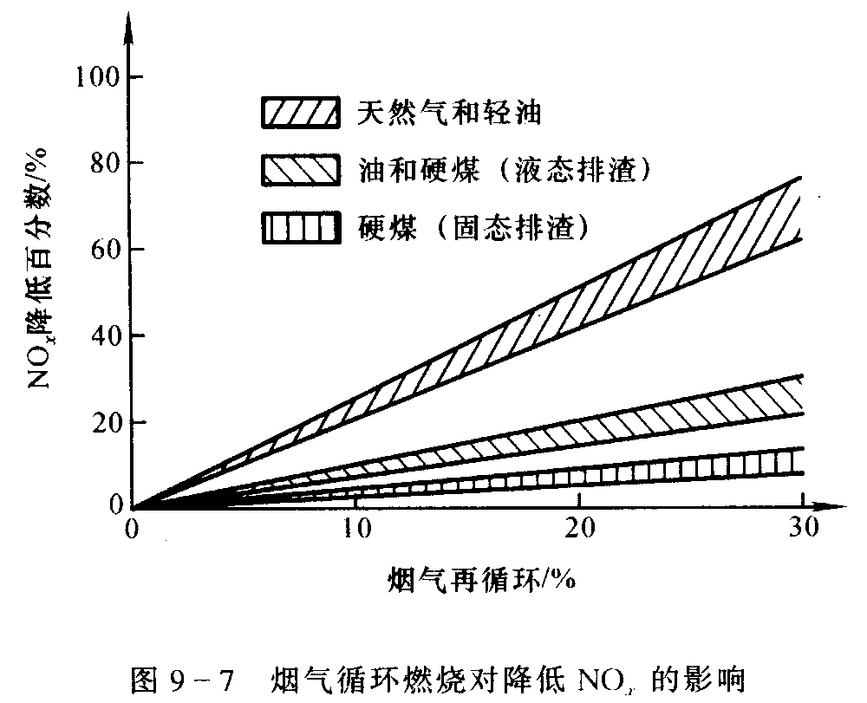
3. 烟气循环燃烧
  降低氧浓度和燃烧区温度－主要减少热力型NO_{x}

Slide 26
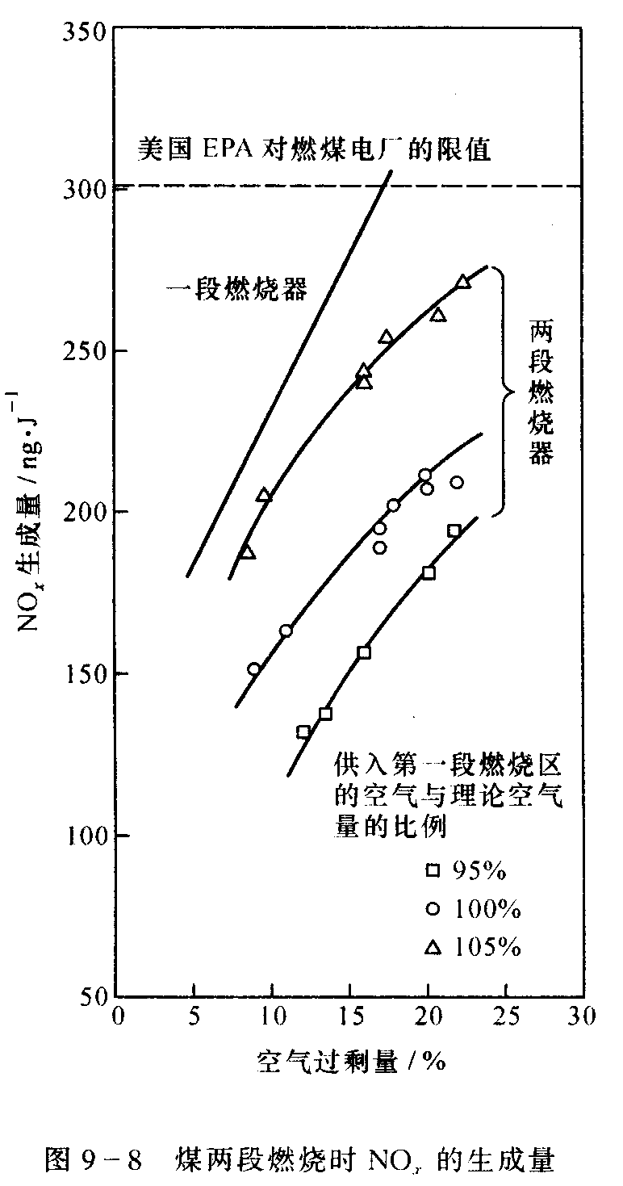
4. 两段燃烧技术
  第一段：氧气不足，烟气温度低，NO_{x}生成量很小
  第二段：二次空气，CO、HC完全燃烧，烟气温度低

Slide 27
9.3.2 先进的低NO_{x}燃烧技术
原理：低空气过剩系数运行技术＋分段燃烧技术
  1. 炉膛内整体空气分级的低NO_{x}直流燃烧器
    炉壁设置助燃空气（OFA，燃尽风）喷嘴
    类似于两段燃烧技术

Slide 28
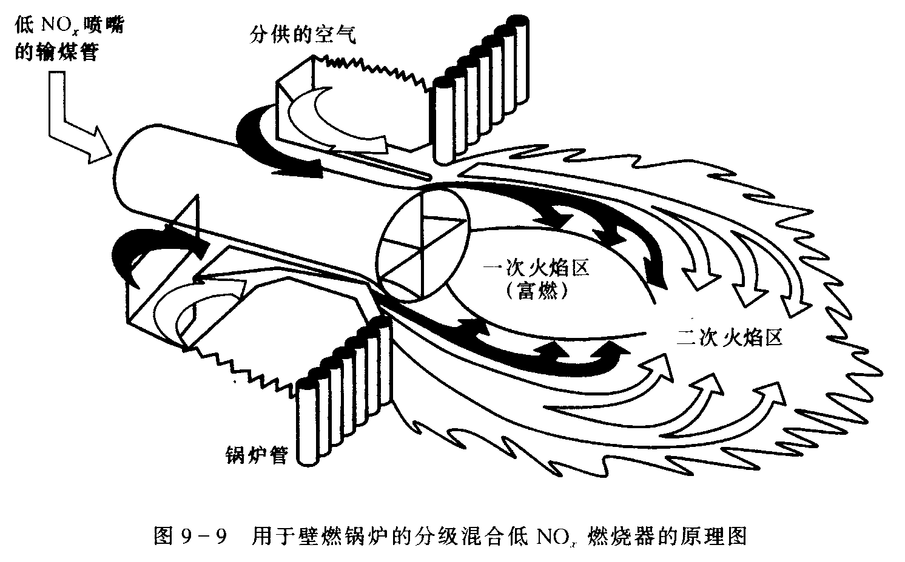
2. 空气分级的低NO_{x}旋流燃烧器
  一次火焰区：富燃，含氮组分析出但难以转化
  二次火焰区：燃尽CO、HC等

Slide 29
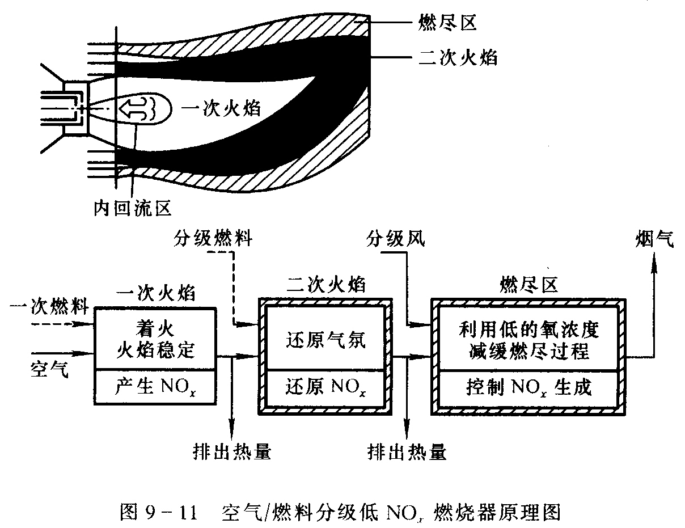
3. 空气/燃料分级的低NO_{x}燃烧器
  空气和燃料均分级送入炉膛
  一次火焰区下游形成低氧还原区，还原已生成的NO_{x}

Slide 30
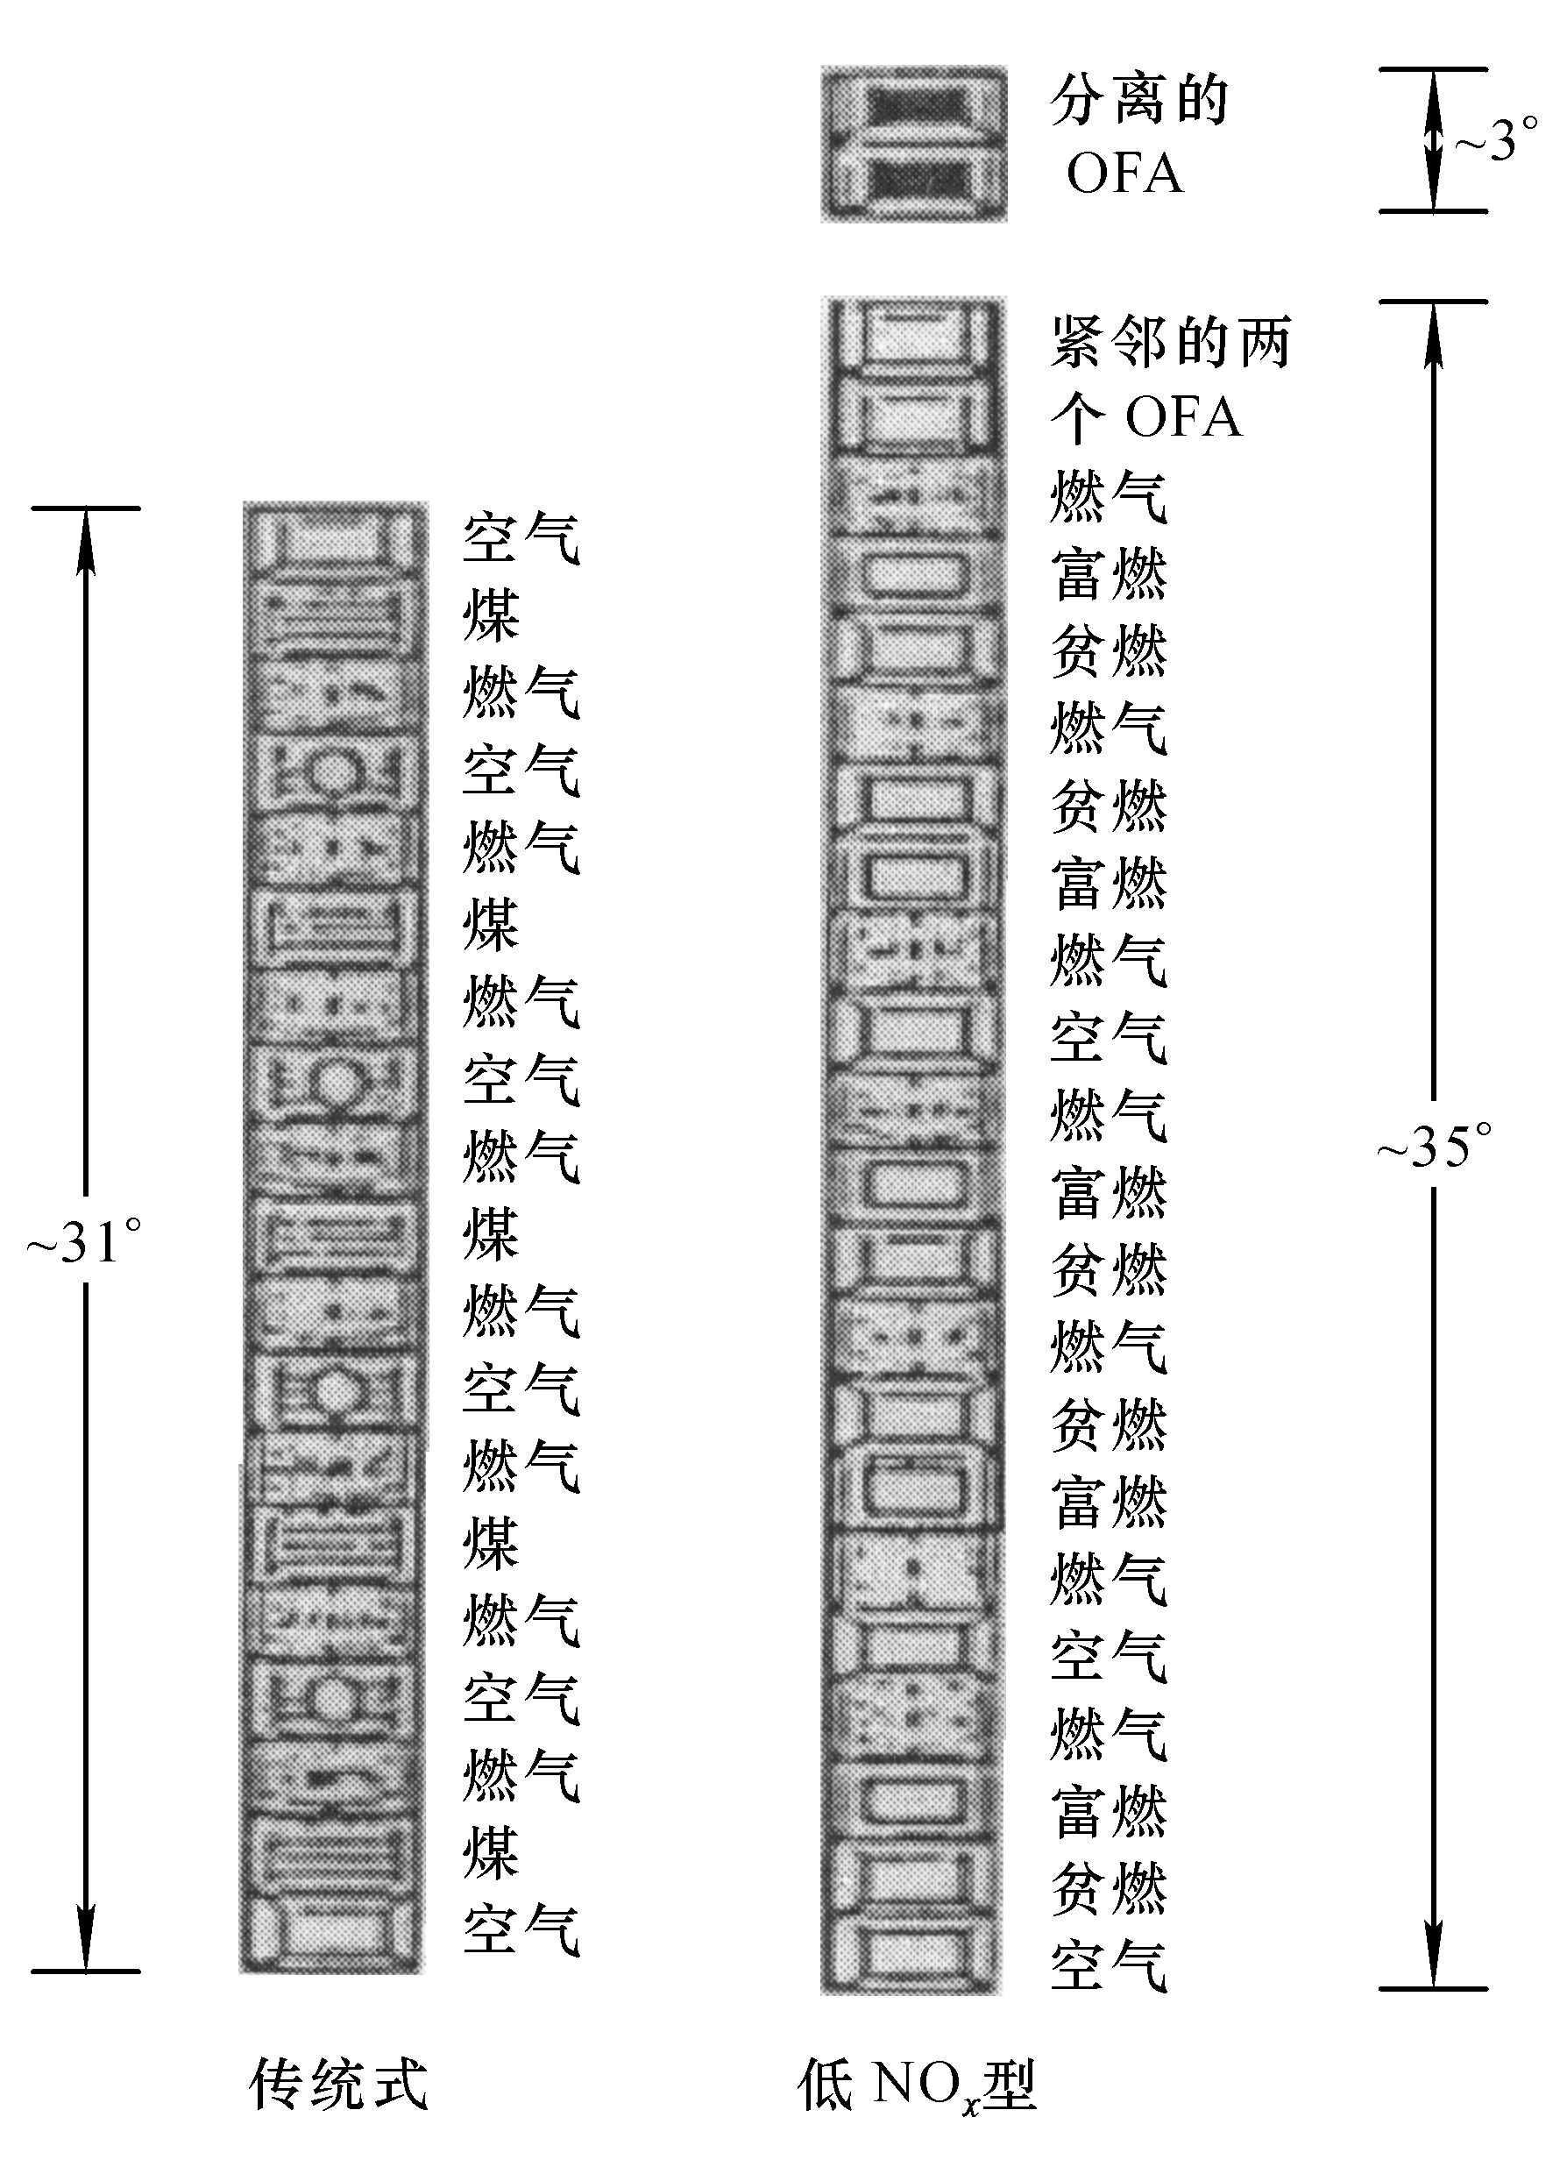
传统式与低低NO_{x}燃烧器的对比

Slide 31
9.4 烟气脱硝技术
脱硝技术的难点
  处理烟气体积大
  NO_{x}浓度相当低
  NO_{x}的总量相对较大

Slide 32
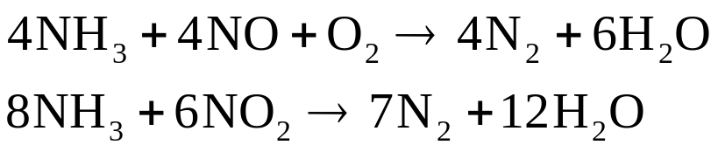
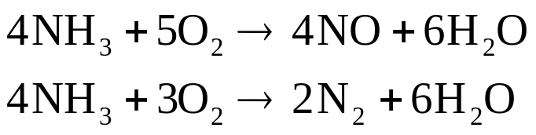
9.4.1 选择性催化还原法（SCR）
  催化剂：贵金属、碱性金属氧化物
  还原反应
  潜在氧化反应

Slide 33
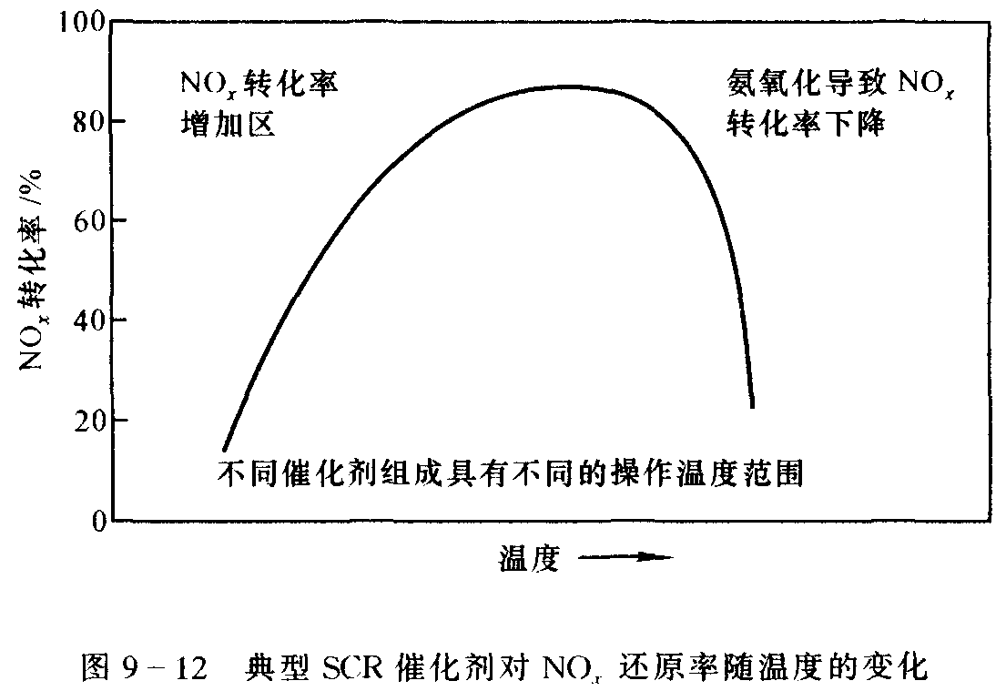

Slide 34
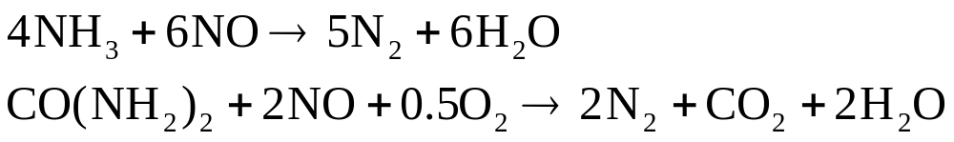
9.4.2 选择性非催化还原法（SNCR）
  尿素或氨基化合物作为还原剂，较高反应温度
  化学反应
  同样，需要控制温度避免潜在氧化反应发生

Slide 35
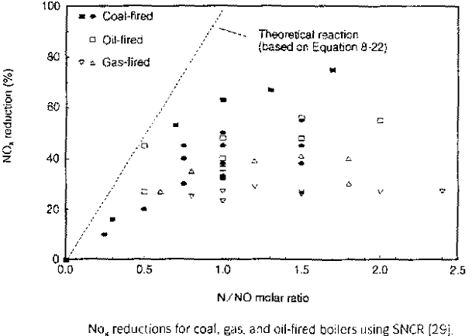

Slide 36
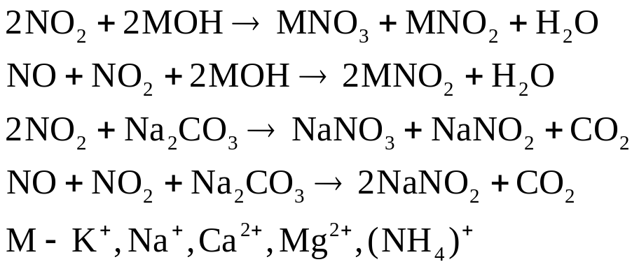
9.4.3 吸收法
  碱液吸收
    必须首先将一半以上的NO氧化为NO_{x}
    NO/NO₂＝1效果最佳

Slide 37
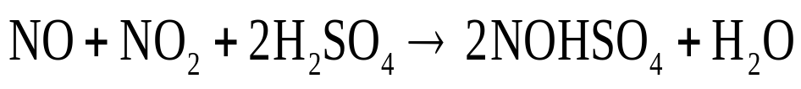
吸收法（续）
  强硫酸吸收
9.4.4 吸附法
  吸附剂：活性炭、分子筛、硅胶、含氨泥煤
  NO_{x}和SO₂联合控制技术
    吸附剂：浸渍碳酸钠的γ-Al₂O₃

Slide 38
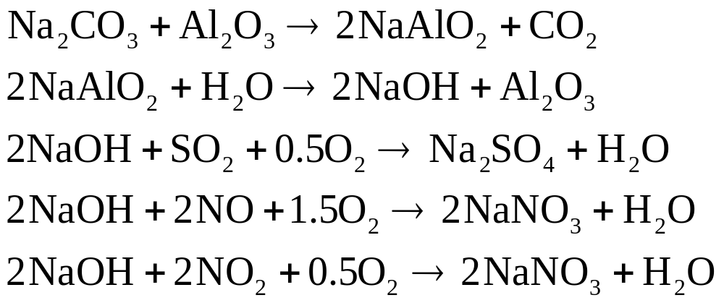
吸附法（续）
  No_{x}和SO₂联合控制技术
    反应式
    再生：天然气、CO

Slide 39
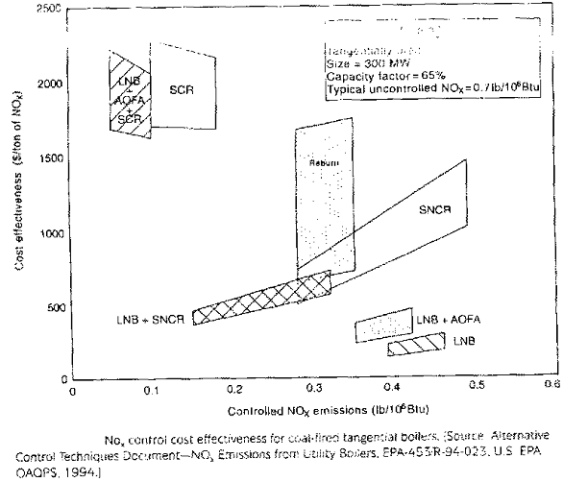
LNB-低氮氧化物燃烧
AOFA-改进的燃尽风法
SCR-选择性催化还原
SNCR-选择性非催化还原

Slide 40
本章结束

Slide 41
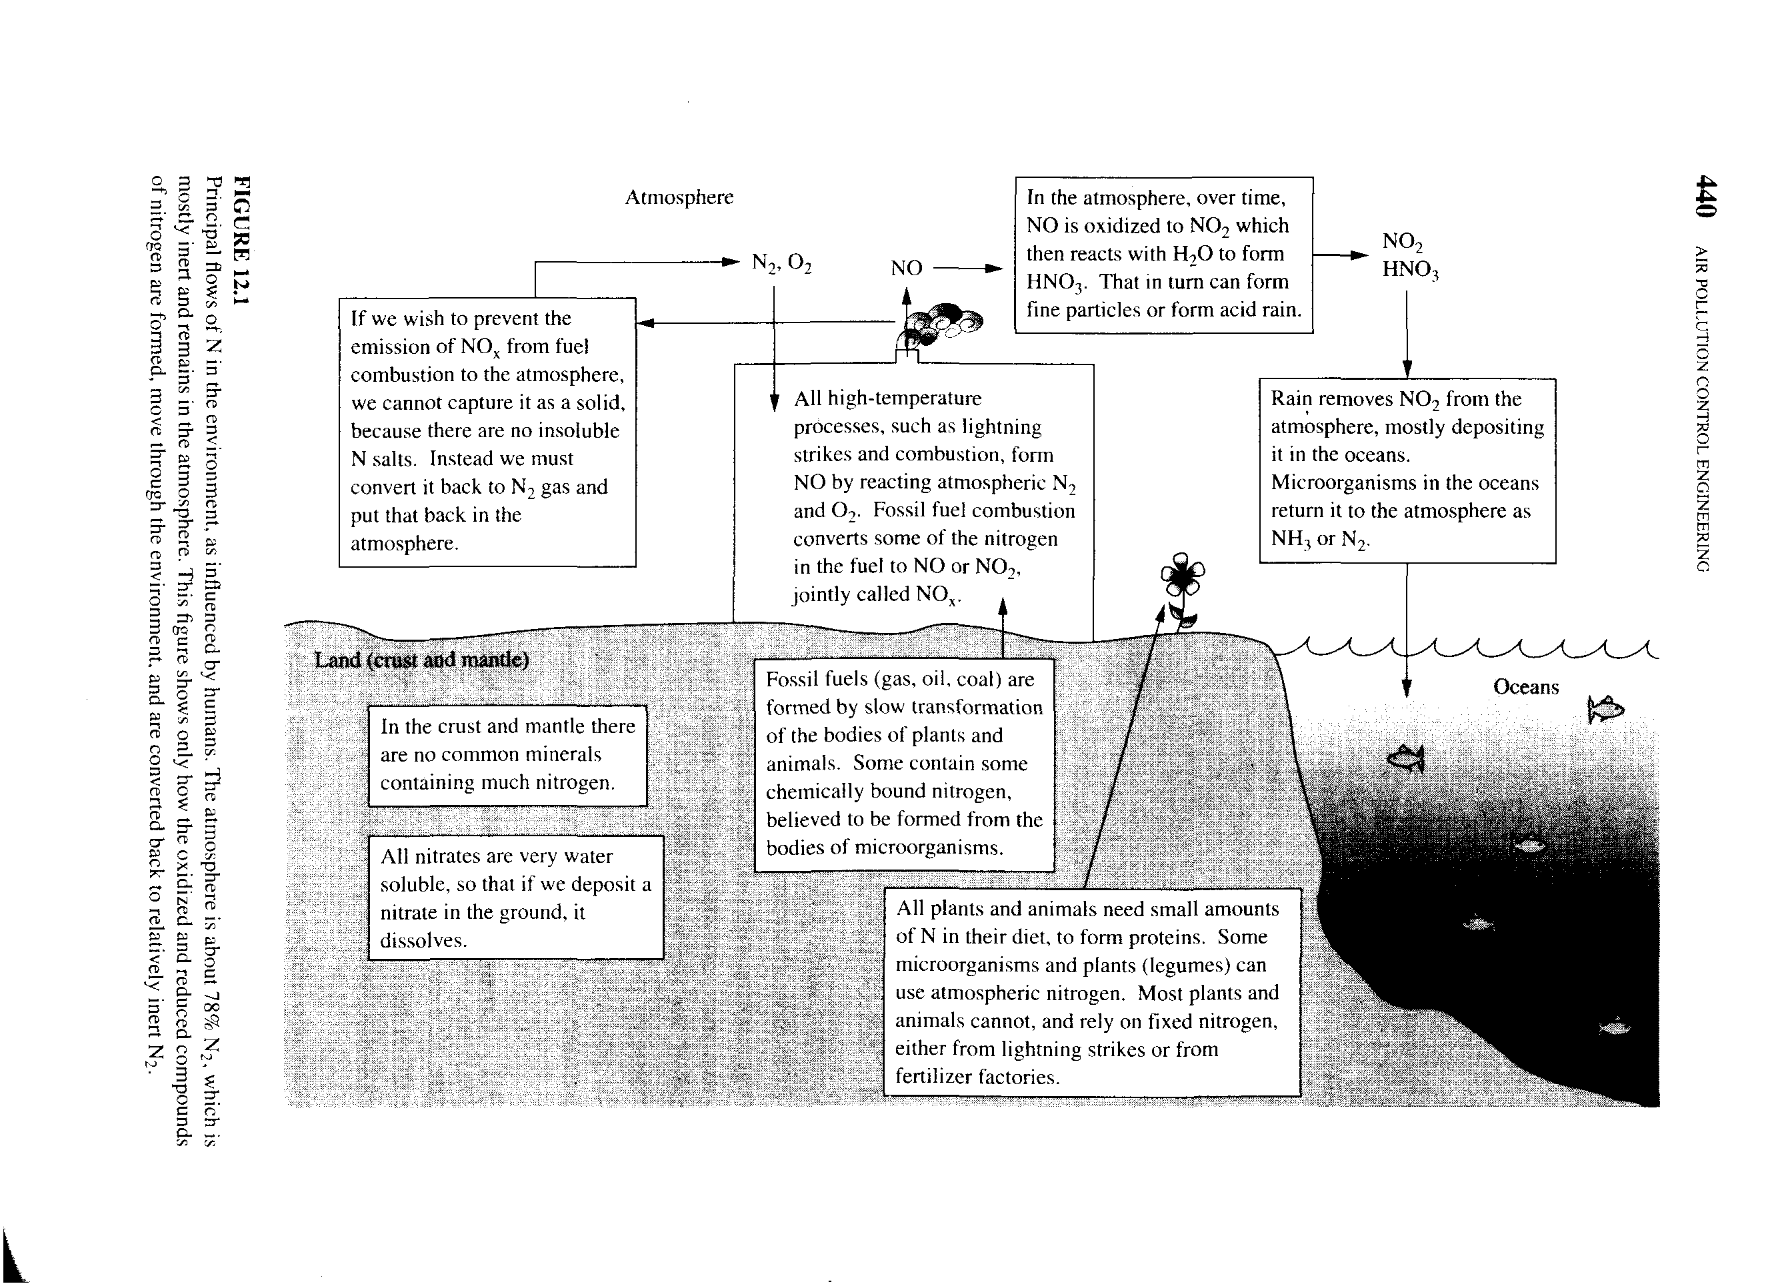
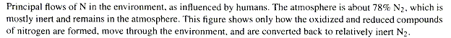

Slide 42
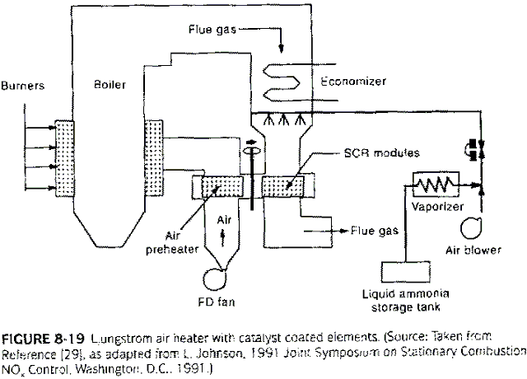

Slide 43
